Slide 1

¿Qué es GIT?

Slide 2

Organización

Slide 3

Control de Versiones Local
Estado Actual
+
Archivo de Versiones Anteriores

Slide 4

Control de
Versiones
Centralizados
Archivo de Versiones
Archivo Actual

Slide 5

Control de Versiones Distribuido

Slide 6





Un sistema de control de versiones nos registra los cambios realizados en un archivo o conjunto de archivos
Proyecto

Slide 7

Proyecto
Versión 1
Versión 2

Slide 8
Proyecto
Versión 1
Versión 2
Versión 3

Slide 9
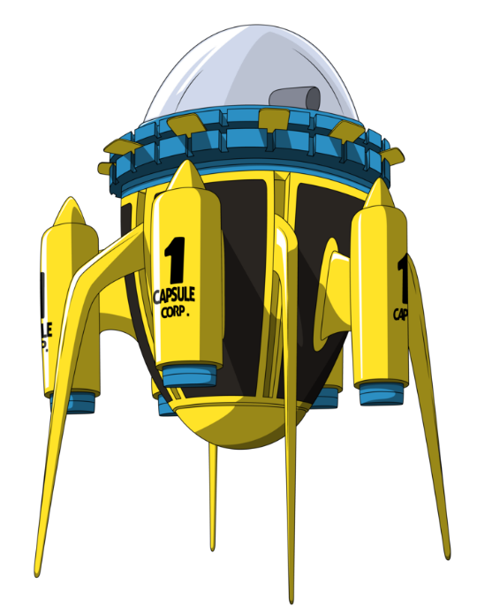

Versión 1
Versión 2
Versión 3

Slide 10


Tres estados
Modified
Stage
Committed

Slide 11
Repository
Aquí es el registro de todo nuestro proyecto.

Slide 12

Working directory
Aquí es donde editamos y trabajamos con nuestros proyectos

Slide 13

Staging area
Aquí es donde escogemos que archivos están listos para pasar al tercer estado, al igual que decidimos que archivos no están listos por el momento.

Slide 14
Flujo de trabajo
1
2
3
Modificar, crear, editar una serie de archivos.
Escoger los archivos que están listos.
Registro de nuestro proyecto.

Slide 15
Primeros pasos

Slide 16
Instalación

Slide 17




Slide 18
Configuración

Slide 19

Definir nuestro nombre
git config --global user.name "Tu nombre"

Slide 20

Definir nuestro correo
git config --global user.email "Tu correo"

Slide 21

Ver nuestras configuraciones globales
git config --global --list

Slide 22
Nuestro primer proyecto

Slide 23
$ git init
Este comando marca el inicio de nuestro proyecto, aquí le decimos a Git que empiece a monitorear todos nuestros cambios.

Slide 24
$ git status
Estado de nuestro proyecto.

Slide 25
$ git add
Con este comando decidimos que archivos están listos para el siguiente paso.
X
X

Slide 26
$ git commit -m "Mensaje"
Guardamos los cambios con un mensaje para identificarlos.
commit 1

Slide 27
$ git log
Nos da una lista de todos nuestros commits con su respectiva información.
commit 1
commit 2

Slide 28
$ git checkout
Con este comando viajamos a través de nuestros commits o nuestras ramas.
commit 1
commit 2

Slide 29
$ git help
Este comando nos ayuda a saber como funciona git o alguno de sus comandos.

Slide 30
Ramas y fusiones

Slide 31
Head

Slide 32
Head
Head es en el commit donde nos encontramos.

Slide 33
Ramas

Slide 34
Ramas
Es una línea de tiempo en nuestro proyecto, que nos sirve para arreglar errores, experimentar, hacer grandes cambios, etc.

Slide 35
Rama Master
La rama master es en donde comenzamos a trabajar, es la rama principal y estable de nuestro proyecto.

Slide 36
Creando Ramas

Slide 37
$ git branch “Nombre de la Rama”
Master
git branch
Test

Slide 38
Eliminando Ramas

Slide 39
$ git branch –D “Nombre de la Rama”
Master

Slide 40
Fusiones

Slide 41
Fusiones
Fusión
Master
git fetch
Test
Es la creación de un nuevo commit juntando una rama con otra.

Slide 42
Situarnos en la rama que va a absorber
$ git checkout Rama
Master
Test

Slide 43
Fusionar
$ git merge Rama
Master
git fetch
Test

Slide 44
Fusión
Fast-Forward
Simple y automático
Manual Merge
Largo y manual

Slide 45
Fast-Forward
Rama Master
Rama Test
+
HTML
CSS
HTML
CSS
Solo va a hacer la fusión, esto pasa normalmente cuando se trabaja con archivos diferentes o líneas de código distintas.

Slide 46
Manual Merge
Rama Master
Rama Test
+
HTML
HTML
HTML
Antes de hacer la fusión tiene que pasar por nosotros, normalmente ocurre cuando se trabaja en los mismos archivos o líneas de códigos.

Slide 47

GitHub

Slide 49
¿Qué es GitHub?

Slide 50

GitHub es una plataforma donde nosotros podemos guardar nuestros proyectos, usando git para su gestión.

Slide 51
Conociendo GitHub

Slide 52
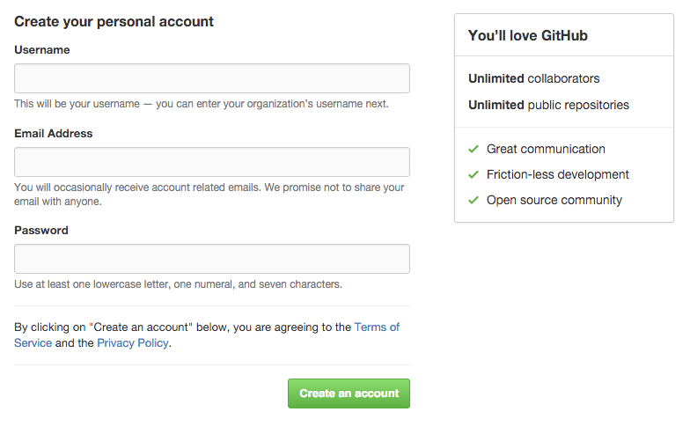
Crear una cuenta

Slide 53
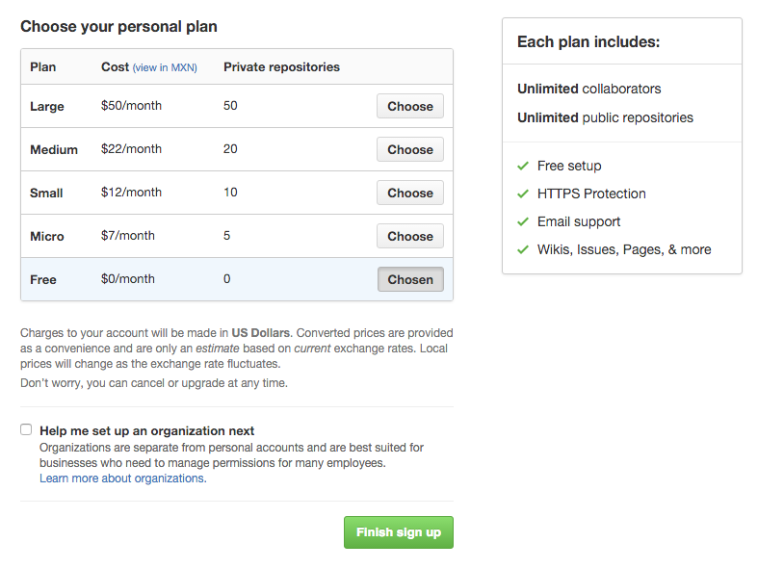
Crear una cuenta

Slide 54
$ git clone
GitHub
Remoto
Computadora
Computadora
Local
Git clone no sirve para clonar un proyecto, normalmente, se usa cuando no nos interesa colaborar en el proyecto.

Slide 55
Nuestro proyecto en GitHub

Slide 56

Repositorios (Proyectos)
Repositorios remotos
Repositorios locales

Slide 57
$ git remote
GitHub
Remoto
Computadora
Computadora
Local
Git remote vincula nuestro proyecto local, con nuestro proyecto remoto.
$ git remote add origin

Slide 58
$ git push
GitHub
Remoto
Computadora
Computadora
Local
Git push manda nuestros cambios (commits) a Github.
$ git push origin master

Slide 59
Git Tags

Slide 60
¿Qué es un tag?

Slide 61
Tags (Etiquetas)
Versión 1.0
Commit 1
Commit 2
Commit 3
Commit 4
Los tags son simples puntos específicos en la historia de nuestro proyecto y se usan para marcar alguna versión del mismo.

Slide 62
Creando un tag

Slide 63
Tags anotadas
$ git tag -a v1.0 -m "Mensaje"
Las tags anotadas son almacenadas como objetos completos dentro de la base de Git y contienen más información.

Slide 64
Tags ligeras
$ git tag v1.0
Las tags ligeras, son otra forma de crear tags, más simples y con poca información.

Slide 65
Especificando tags

Slide 66
$ git tag -a v1.0 -m 'Mensaje' 612d406
Versión 1.0
commit 612d406
Al agregar el código SHA podemos especificar donde se va a aplicar una etiqueta.

Slide 67
Compartiendo nuestras tags

Slide 68

$ git push origin v1.0
Versión 1.0

Slide 69
$ git push origin --tags
Versión 1.0
Versión 1.1

